Slide 1
씬콕
SNS 형식의 영화정보 발견과 공유를 위한 웹 서비스
조장: 이인진
팀원: 김민성
김현성
오제하
최수정
여혜림
Notes:
[화면에 씬콕이 뜬다]
(일반 대화 어투로 할 것!)
안녕하세요,(인사) 저희는 자바 110기 씬, 콕! 팀입니다.
저희가 개발한 (마우스 클릭) 씬, 콕!은
기존의 영화 리뷰 웹, 영화 상영 서비스, 영화 평점 서비스과는 차별화를 두고 개발했습니다.
저희 특징은 SNS의 형식을 취하면서 장면 콘텐츠를 통해 "영화 정보 발견과 공유를 위한 웹 서비스"입니다.

Slide 2
질문!!
Notes:
[화면이 뜬다]
(한 박자 후)
여러분은 영화에 관한 정보를 어디서 얻어 오시나요?

Slide 3



현황 및 문제점
01
영화 ‘라라랜드’ 에서 미아가 입은 그 원피스 어디서 사지?
영화 추격씬만 따로 모아서 볼 수 없을까?
‘월터의 상상은 현실이 된다’에서 나온 그 장소는 어디일까?
Notes:
[화면 등장과 함께 애니가 돌아감]
영화 장면, 장면의 정보를 얻는 것은 (한박자 쉬고) 쉽지 않습니다.

Slide 4
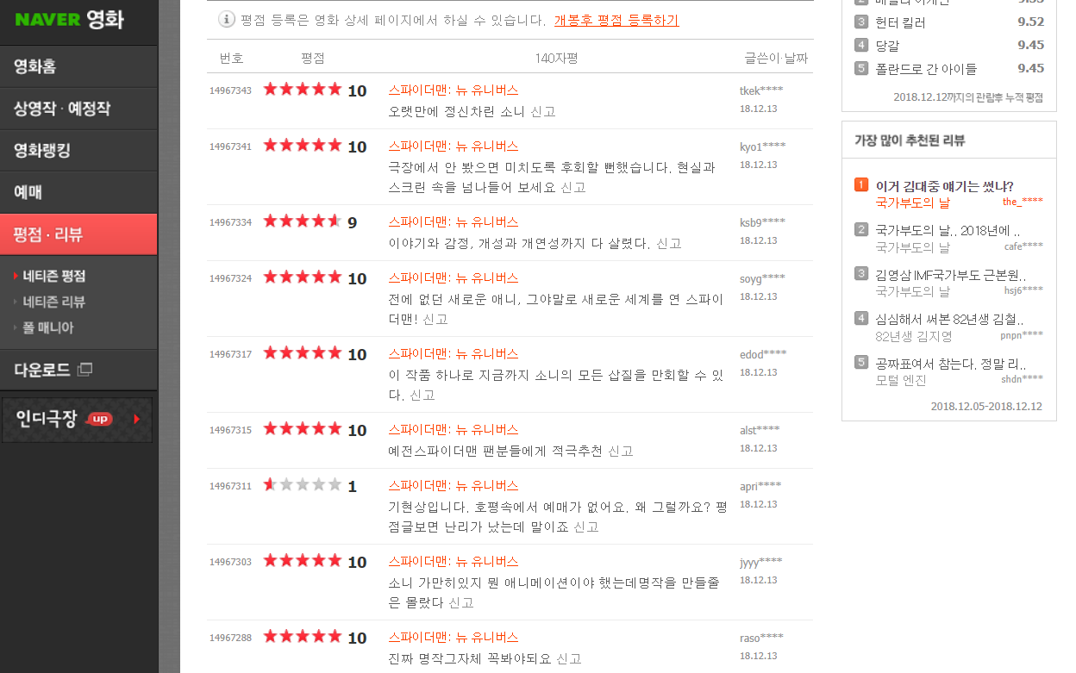




현황 및 문제점
01
총평 위주의 리뷰네
Notes:
[화면이 뜬다] (클릭후 N영화가 날아오기 시작하면 읽기 시작한다)
국내외 포털에서 보여주는 영화정보들은 현재 상영중이거나 상영 예정인 작품위주로 간단한 한줄 평 정도 밖에는 없습니다..
게다가 영화 배급사의 홍보를 위한 거짓 정보들도 많아 보이기 까지 하는데요.

Slide 5

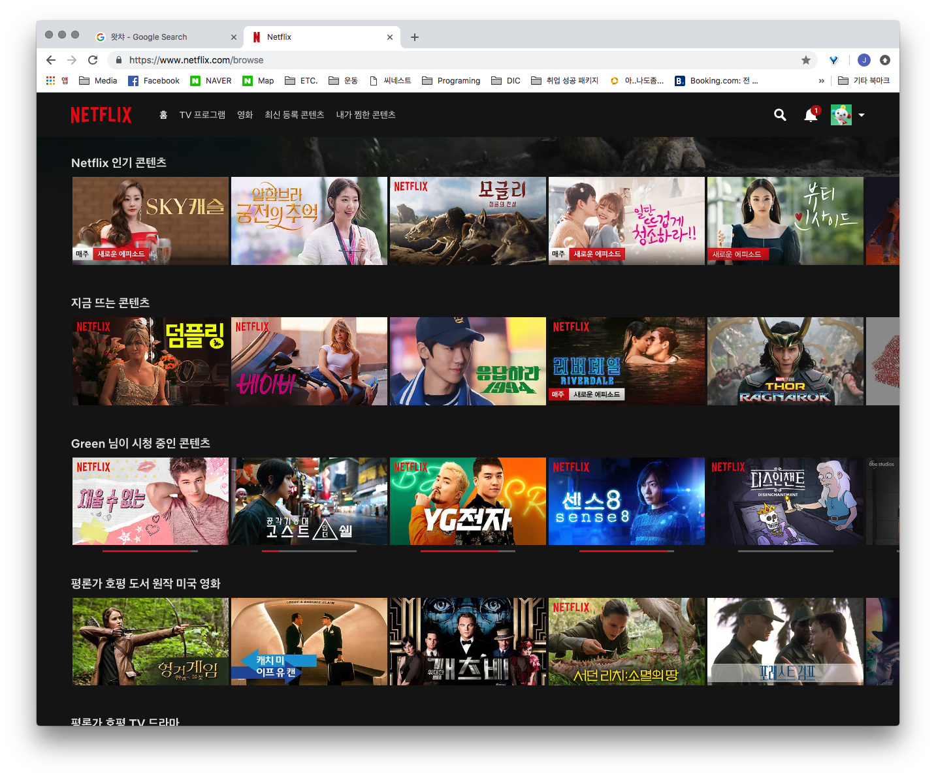
현황 및 문제점
01
내가 찾는 영화가 없다개
Notes:
[화면이 뜬다] (클릭)
넷플릭스는 후기는 볼 수 없을 뿐더러, 넷플릭스 내의 콘텐츠만 볼 수 있어 조금 답답한 느낌이 듭니다.

Slide 6
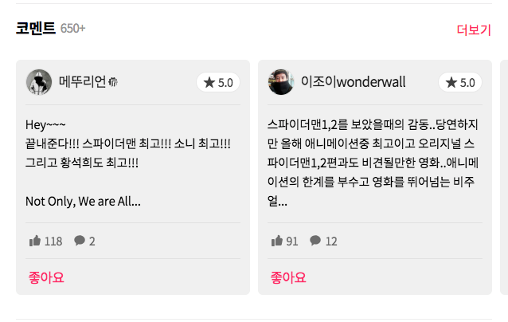
현황 및 문제점
01
부실한 리뷰
Notes:
[화면전환과 함께]
왓챠는 영화 후기의 질이 좋지 않고, 한번에 작은 2페이지 씩만 볼 수 있습니다.

Slide 7
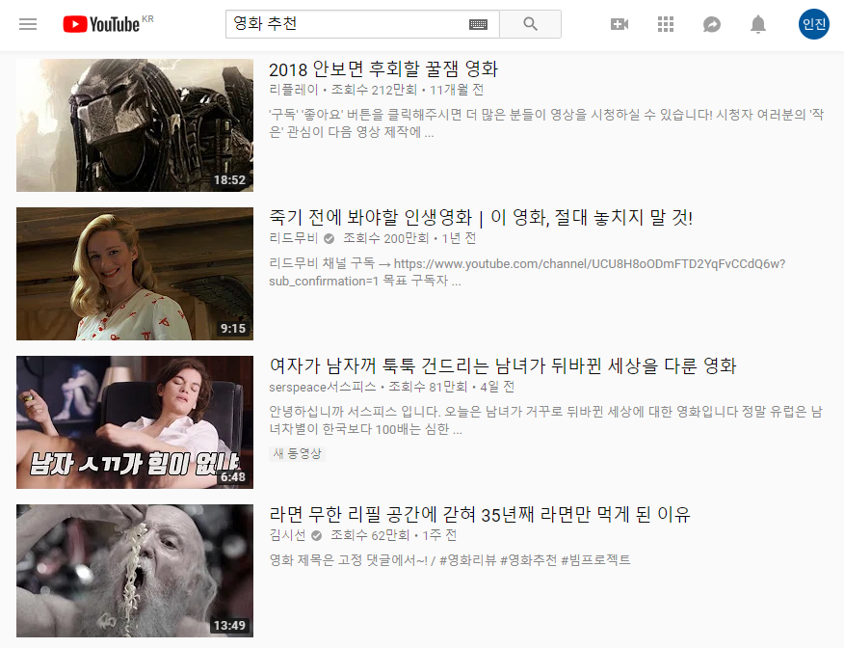

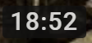
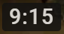

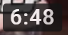
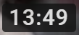
현황 및 문제점
01
기..
길다..!
Notes:
[화면 전환]
(클릭)
영화리뷰 유투버에게서도 정보를 얻을 수는 있지만, 짧게는 10분 길게는 20분까지 되는 영화 추천 영상을 퉁해 영화를 찾다 보면,
(클릭)
영화 러닝타임보다 영화 추천 영상을 보는데에 시간이 더 많이 소비될 수 밖에 없는 구조입니다.

Slide 8
그래서 생각해낸
씬,
콕!
Notes:
지금까지 살펴본 기존 영화 리뷰 시스템의 문제점을 해결하기 위해 (한박자 쉬어줌)
씬콕을 만들었습니다!

Slide 9

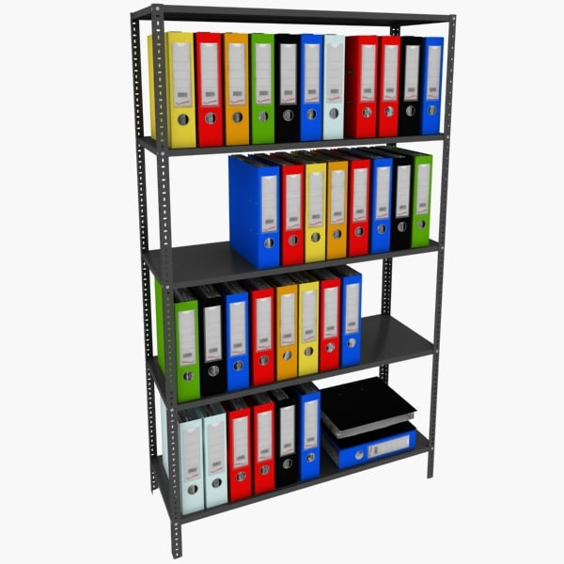
해결책과 이점
02
두둥!
사용자가 성실히 리뷰할까?
Notes:
씬콕은 이용자들이 영화의 특정 장면별 리뷰를 작성하고 공유할 수 있게 하자는 아이디어로 시작했습니다.
하지만 문제도 있었는데요, (클릭) 많은 사용자들이 회원가입을 하고 자발적으로 성실히 리뷰를 작성하게 될지에 대해서는
확신이 들지 않았습니다.

Slide 10

해결책과 이점
02
두둥!
Notes:
그래서 SNS 기능을 도입하게 되는데요. 트위터나 페이스북처럼 친구맺기를 하고 자유롭게 의견을 교환할 사회적 관계망을 제공한다면
시스템이 더 활성화 될 것이라는 생각을 하였습니다.

Slide 11
정리하자면

Slide 12
주요기능 소개
03
SNS (뉴스피드, 마이페이지, 친구추천, 좋아요, 활동로그 등)
영화 장면별 리뷰 작성 및 정보공유
장면 앨범
영화 추천 (활동로그 기반, 관리자 추천)
영화 취향 분석 및 통계
Notes:
씬콕의 주요 기능입니다. 우선 앞서 설명드린 SNS 기능과 장면별 리뷰 작성 기능이 있습니다.
(클릭)
다음으로, 마음에 드는 장면을 따로 모아서 저장하는 앨범 기능이 있습니다. 공개여부에 따라 다른 사람의 장면 앨범도 볼 수 있습니다.
(클릭)
물론, 영화추천 기능도 제공하고 있습니다. 사용자 활동 로그를 기반으로 추천을 하기 때문에 리뷰를 많이 작성할 수록 원하는 영화를 만날 가능성이 높아집니다.
(클릭)
마지막으로 영화 취향을 분석하고 통계 정보를 확인할 수 있습니다.
이 외에도 다양한 기능이 있고 나머지는 시연을 통해 설명하겠습니다.

Slide 13
시연

Slide 14
프로젝트 주요 산출물
Notes:
프로젝트 주요 산출물에 대해 간단하게 설명 해 드리겠습니다.

Slide 15
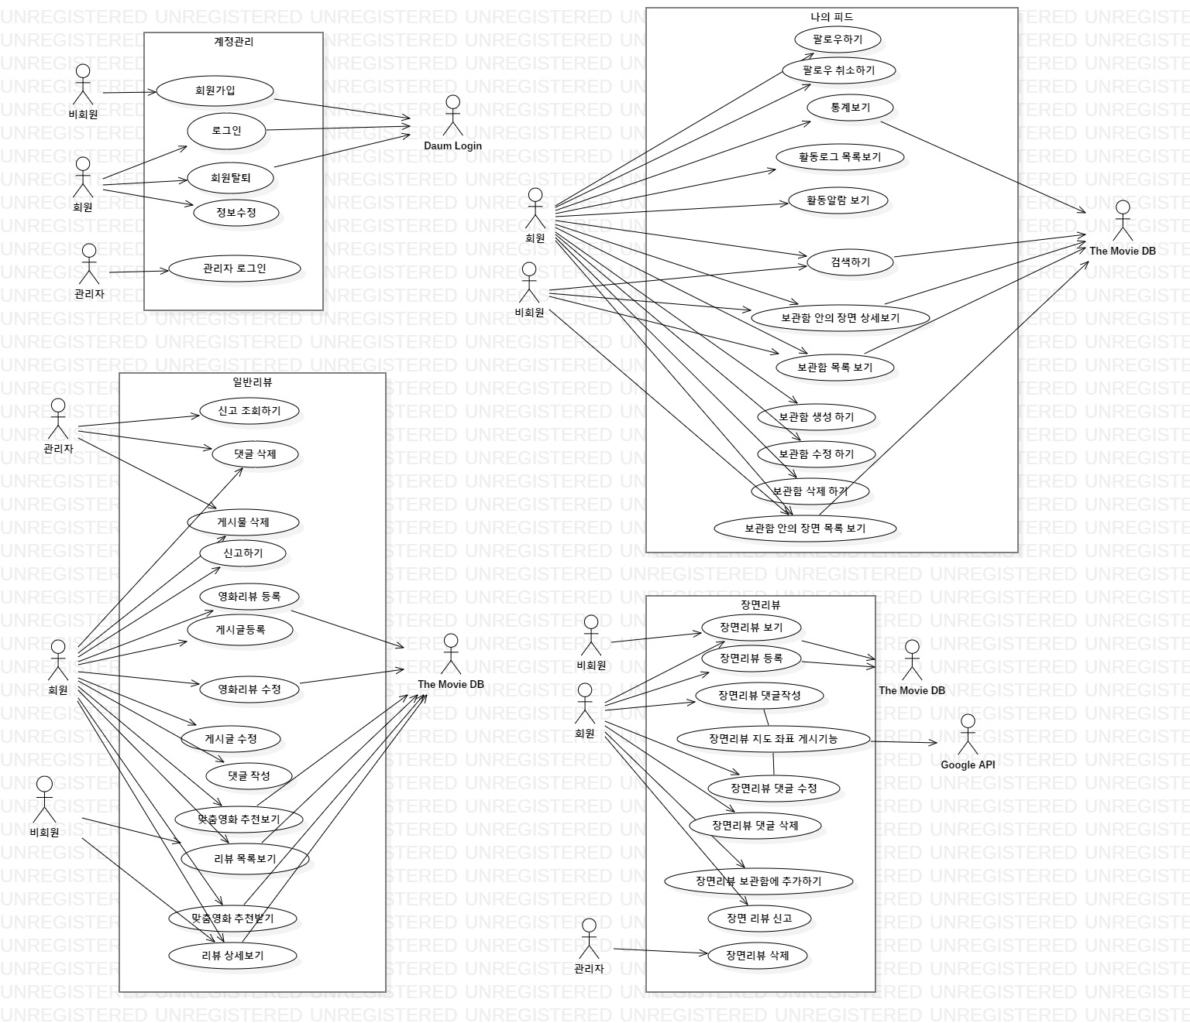
유스케이스 다이어그램
04
Notes:
Use Case Diagram은 StarUML을 통해 만들었습니다.

Slide 16
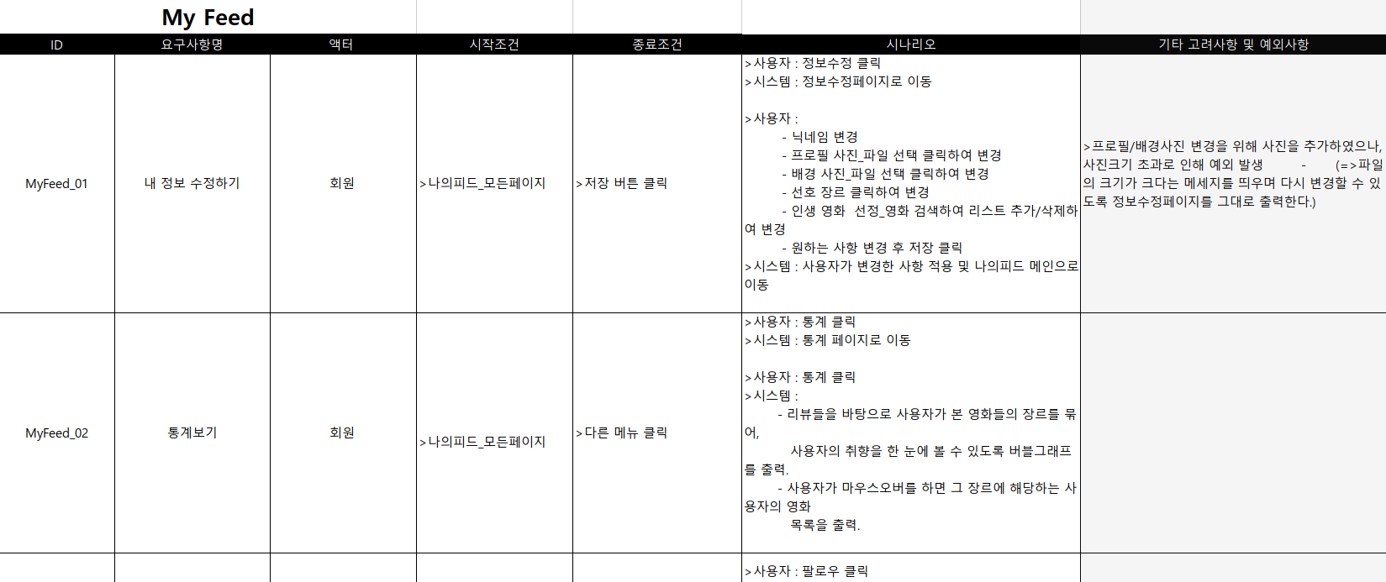
요구사항 분석서
05
Notes:
기능 명세서 입니다.
앞서 보였던 각각의 유스케이스에 대해 ID를 부여하였고,
그 usecase에 관해서 상세 명세서를 작성하였습니다.
현재는 2개 항목만 보여드리지만, 각각의 usecase에 관해서 각각의 상세 명세서를 작성 하였습니다.

Slide 17
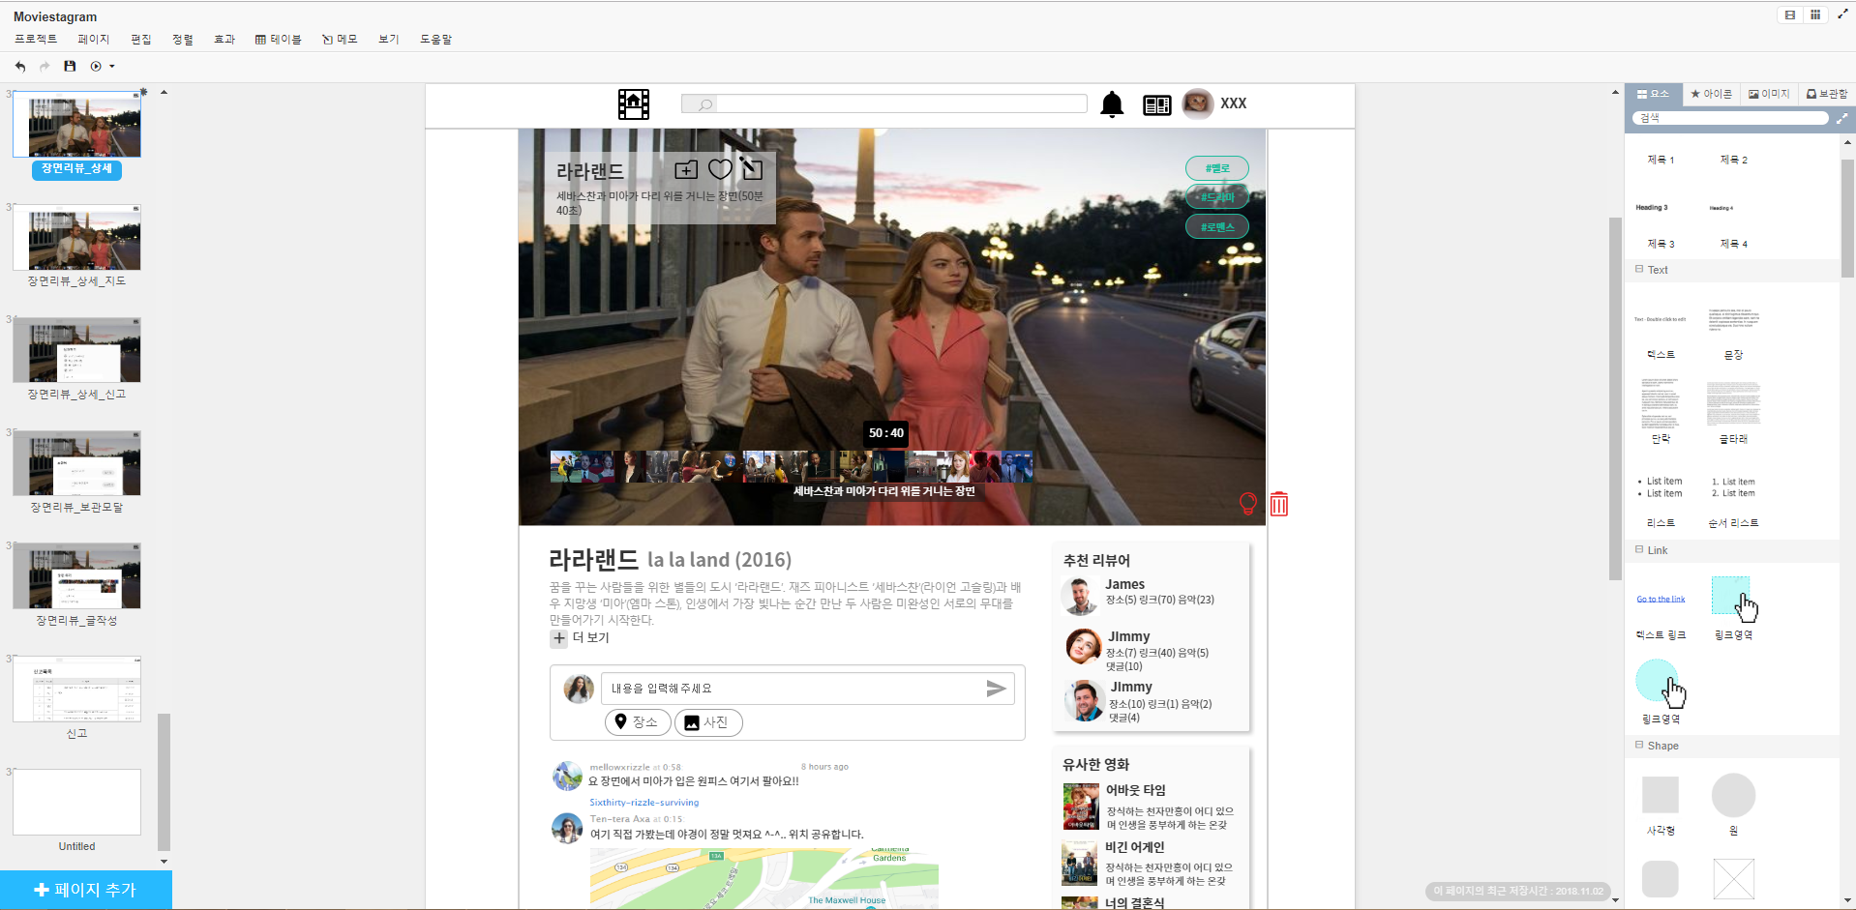
UI Prototype
06
Notes:
UI Prototype입니다. Kakao OVEN으로 작업했습니다.

Slide 18
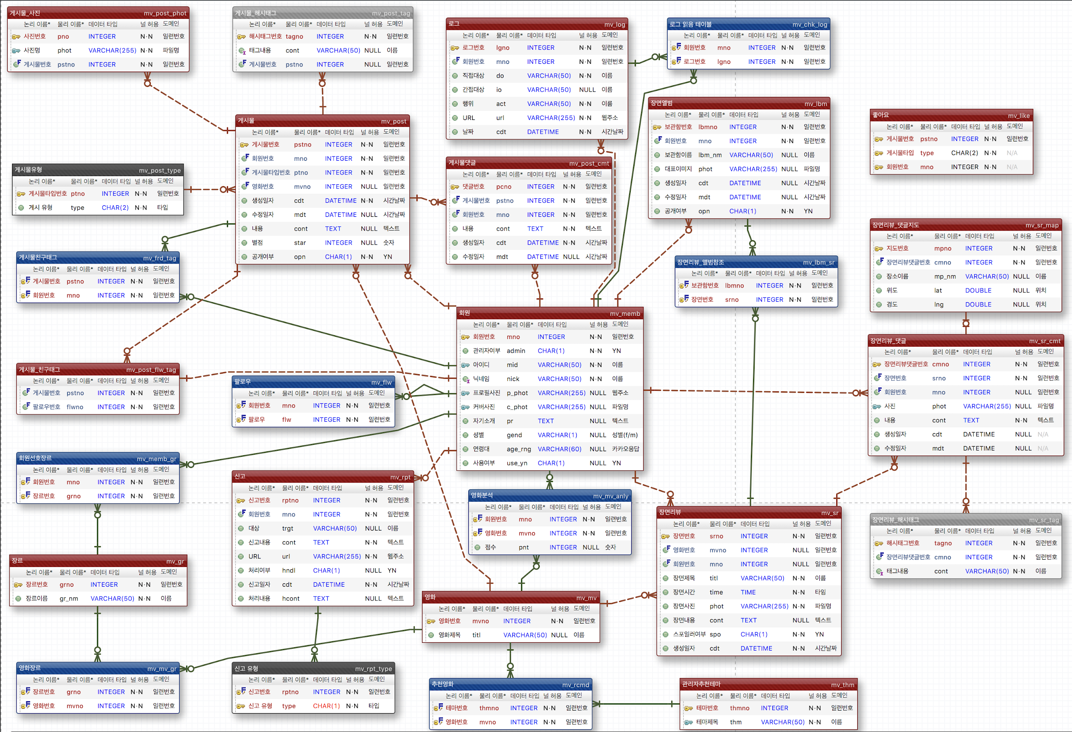
DB 모델링
07
Notes:
DB 모델링은 exerd를 이용해서 작성 하였고, 총 27개의 테이블로 저희 서비스의 데이터를 관리 하였습니다.

Slide 19
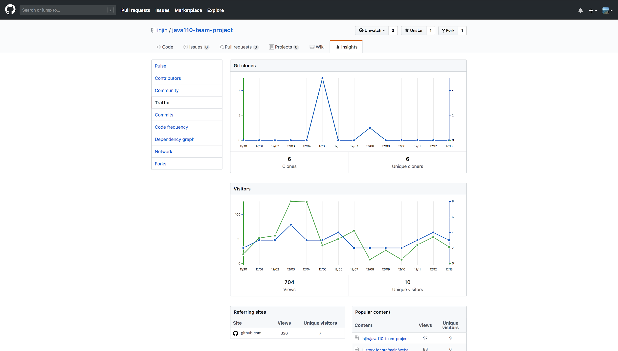
GitHub
08
Notes:
Git Hub을 통해서 형상

Slide 20
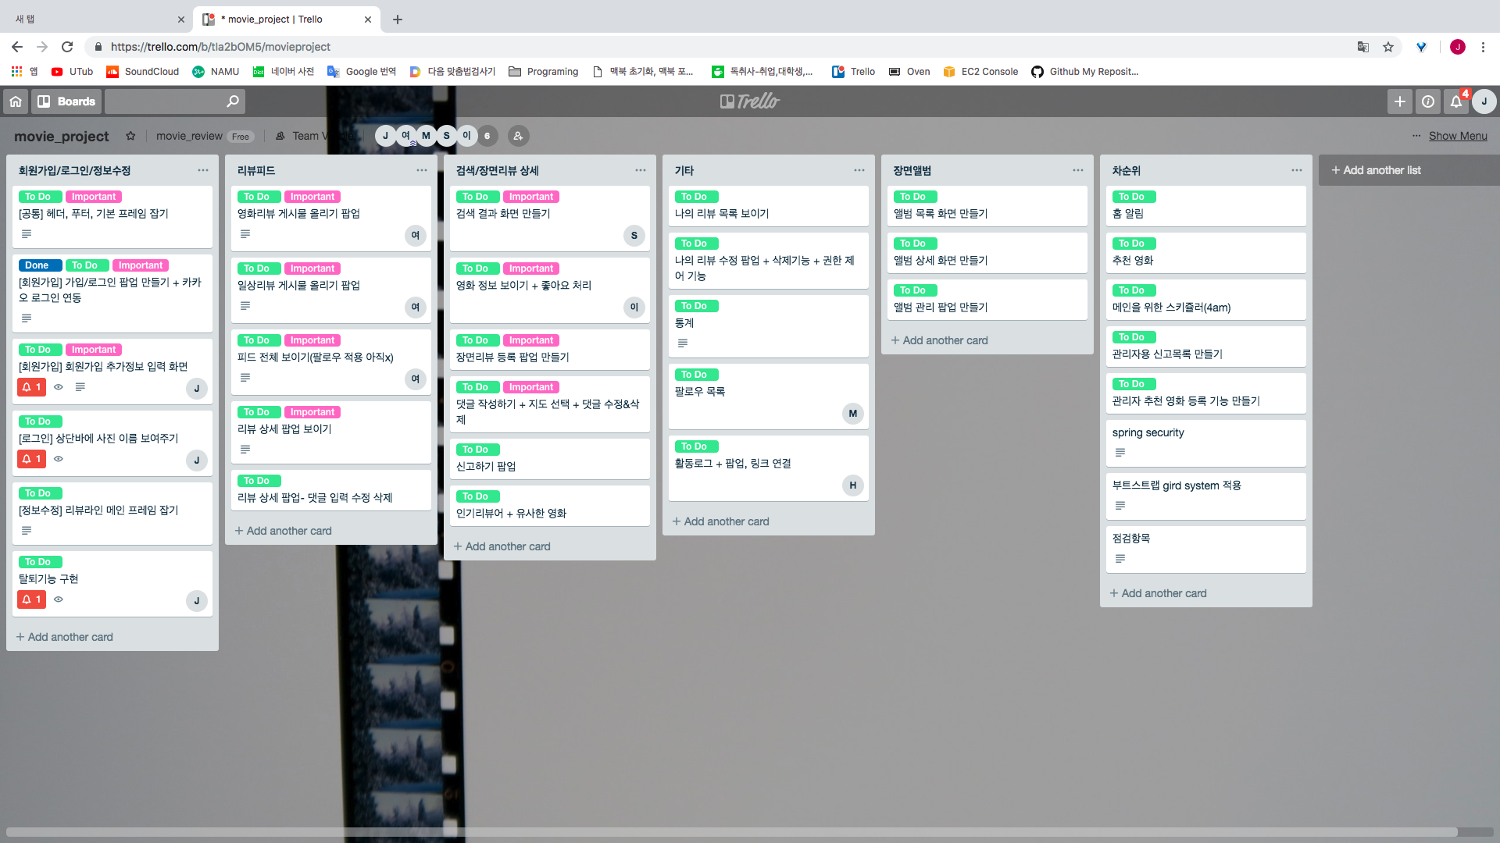
Trello
09
Notes:
Trello를 이용하여 프로젝트의 개발항목들을 팁원끼리 분담하여 작업하였습니다.

Slide 21










Development Environment
10
FRONT
BACK
DB & SERVER
Notes:
일반 적인 기술은 다른 조들과 다르지 않지만 저희는 나의 페이지에서 UI를 모듈별로 분리해서 일관적인 페이지 관리를 할수 있도록 Apache Tiles를 사용했습니다.
Front-End 쪽은 다름 팀과 똑같이 웹 에 관련된 HTML, CSS ,JavaScript,
UI를 위한 Bootstrap, 크로스 브라우징과 자바스크립트를 간략하게 사용하기 위한 jQuery Library, 비동기를 위한 AJAX 를 사용하였구요,
Back-End 쪽은 저희가 JAVA 반이기 때문에 자바를 사용하였고, Spring Framework를 기반으로 제작을 했으며,
퍼시스턴스 프레임워크로는 마이바티스를 사용했습니다.
그리고 UI를 모듈별로 분리해서 일관적인 페이지 관리를 할수 있도록 Apache Tiles를 사용했습니다.
그리고 저희는 오픈소스 데이터베이스인 MySQL를 AWS EC2 Linux 서버에 올려서 사용하였고, ServletContainer로는 Apache Tomcat 9.0.12를 사용했습니다.

Slide 22







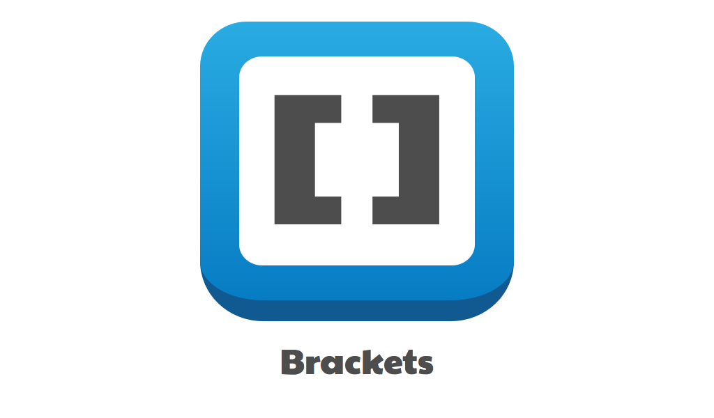




Development Environment
10
TOOL KIT
API
COOPERATION
Notes:
기본적인 개발 툴킷은 IDE도구로 Eclipse를, DB 모델링을 위하여 exerd, HTML, CSS, Javascript를 간단하게 사용하기 위해서는 Bracket을 사용하였고, 기본적인 Build도구로서는 Gradle을 사용하였습니다.
그리고 저희는 영화 정보를 제공하는 서비스이기 때문에 영화 정보를 가져오는 외부 API로 The Movie DB 를 사용했구요,
로그인을 위해서는 카카오톡 API, 지도는 Google Map API를 사용했습니다.
소스코드의 형상관리를 위해서 GitHub를 이용 하였고, 개발하는 동안 일정, 작업을 관리하기 위해서 Trello를 사용하였고, 개발자 끼리의 의견을 주고 받기 위해 Slack을 사용하였구요,
문서 공유를 위해 GoogleDrive, 기획단계에서 UI ProtoType을 위해서 Kakao에서 제공하는 Oven을 이용하였습니다.

Slide 23



시스템 아키텍쳐
시스템 아키텍쳐
05
11
HTTP Request
client
Web Server
Notes:
전반적인 시스템 아키텍쳐입니다. 사용자로부터 HTTP 요청이 들어오면

Slide 24

시스템 아키텍쳐
시스템 아키텍쳐
05
11
Web app
HTTP Request
client
Web app
Web app
Web Server
Notes:
Web Server에서는 요청에 따라 Web app을 실행하고

Slide 25



시스템 아키텍쳐
시스템 아키텍쳐
05
11
Web app
HTTP Request
client
REST API
Web app
Web app
Web Server
Database
Notes:
REST API를 통신하여 데이터를 주고받습니다.

Slide 26
시스템 아키텍쳐
시스템 아키텍쳐
05
11
Web app
HTTP Request
client
REST API
Web app
Web app
Web Server
Database
Notes:
Web app에서 처리된 데이터는 Web Server에서 가공하여

Slide 27
시스템 아키텍쳐
시스템 아키텍쳐
05
11
Web app
HTTP Request
client
REST API
Web app
HTTP Response
Web app
Web Server
Database
Notes:
HTTP 응답 프로토콜에 따라 클라이언트에 보내집니다.

Slide 28

시스템 아키텍쳐
시스템 아키텍쳐
05
12
TMDb API 사용 시나리오
Server
API KEY
1
2
Client
3
MovieData
4
Title
Genres
Database
Notes:
씬콕의 주요 기능들을 작동하게 하는 The Movie DB의 사용 시나리오 입니다.
(실행)
회원 가입시 입력 받는 회원의 취향의 영화를 분석해서 씬콕의 데이터 베이스에 저장시킵니다.

Slide 29
시스템 아키텍쳐
시스템 아키텍쳐
05
10
TMDb API 사용 시나리오
Server
API KEY
1
2
Client
6
3
MovieData
5
Title
Genres
PosterPath
BackdropPath
ReleaseDate
RunTime
4
Database
Notes:
장면 리뷰, 장면 앨범, 영화 리뷰 게시물 등록 시 시나리오 입니다.
(실행)
movie db로 영화의 정보를 요청, 게시물의 정보와 함께 씬콕의 DB에 저장합니다.

Slide 30
시스템 아키텍쳐
시스템 아키텍쳐
05
12
TMDb API 사용 시나리오
Server
API KEY
1
2
Client
6
3
MovieData
5
Title
Genres
PosterPath
ReleaseDate
RunTime
Recommendation
SimilarMovies
4
Database
Notes:
영화추천 기능 이용시 시나리오 입니다.
(실행)
회원의 활동 기록을 읽고 분석하여 , Movie DB에서 영화 목록을 가져와, 회원 취향과 비슷한 영화를 추천합니다.

Slide 31
시스템 아키텍쳐
시스템 아키텍쳐
시스템 아키텍쳐
05
05
12
TMDb API 사용 시나리오
Server
API KEY
1
2
Client
3
Title
PosterPath
ReleaseDate
RunTime
SimilarMovies
Notes:
상영 예정작, 현재 상영작, 유사영화 추천등의 기능을 이용할 시 시나리오 입니다.
(실행)
Movie DB에서 영화 목록을 요청, 클라이언트의 화면에 바로 출력 해 줍니다.

Slide 32
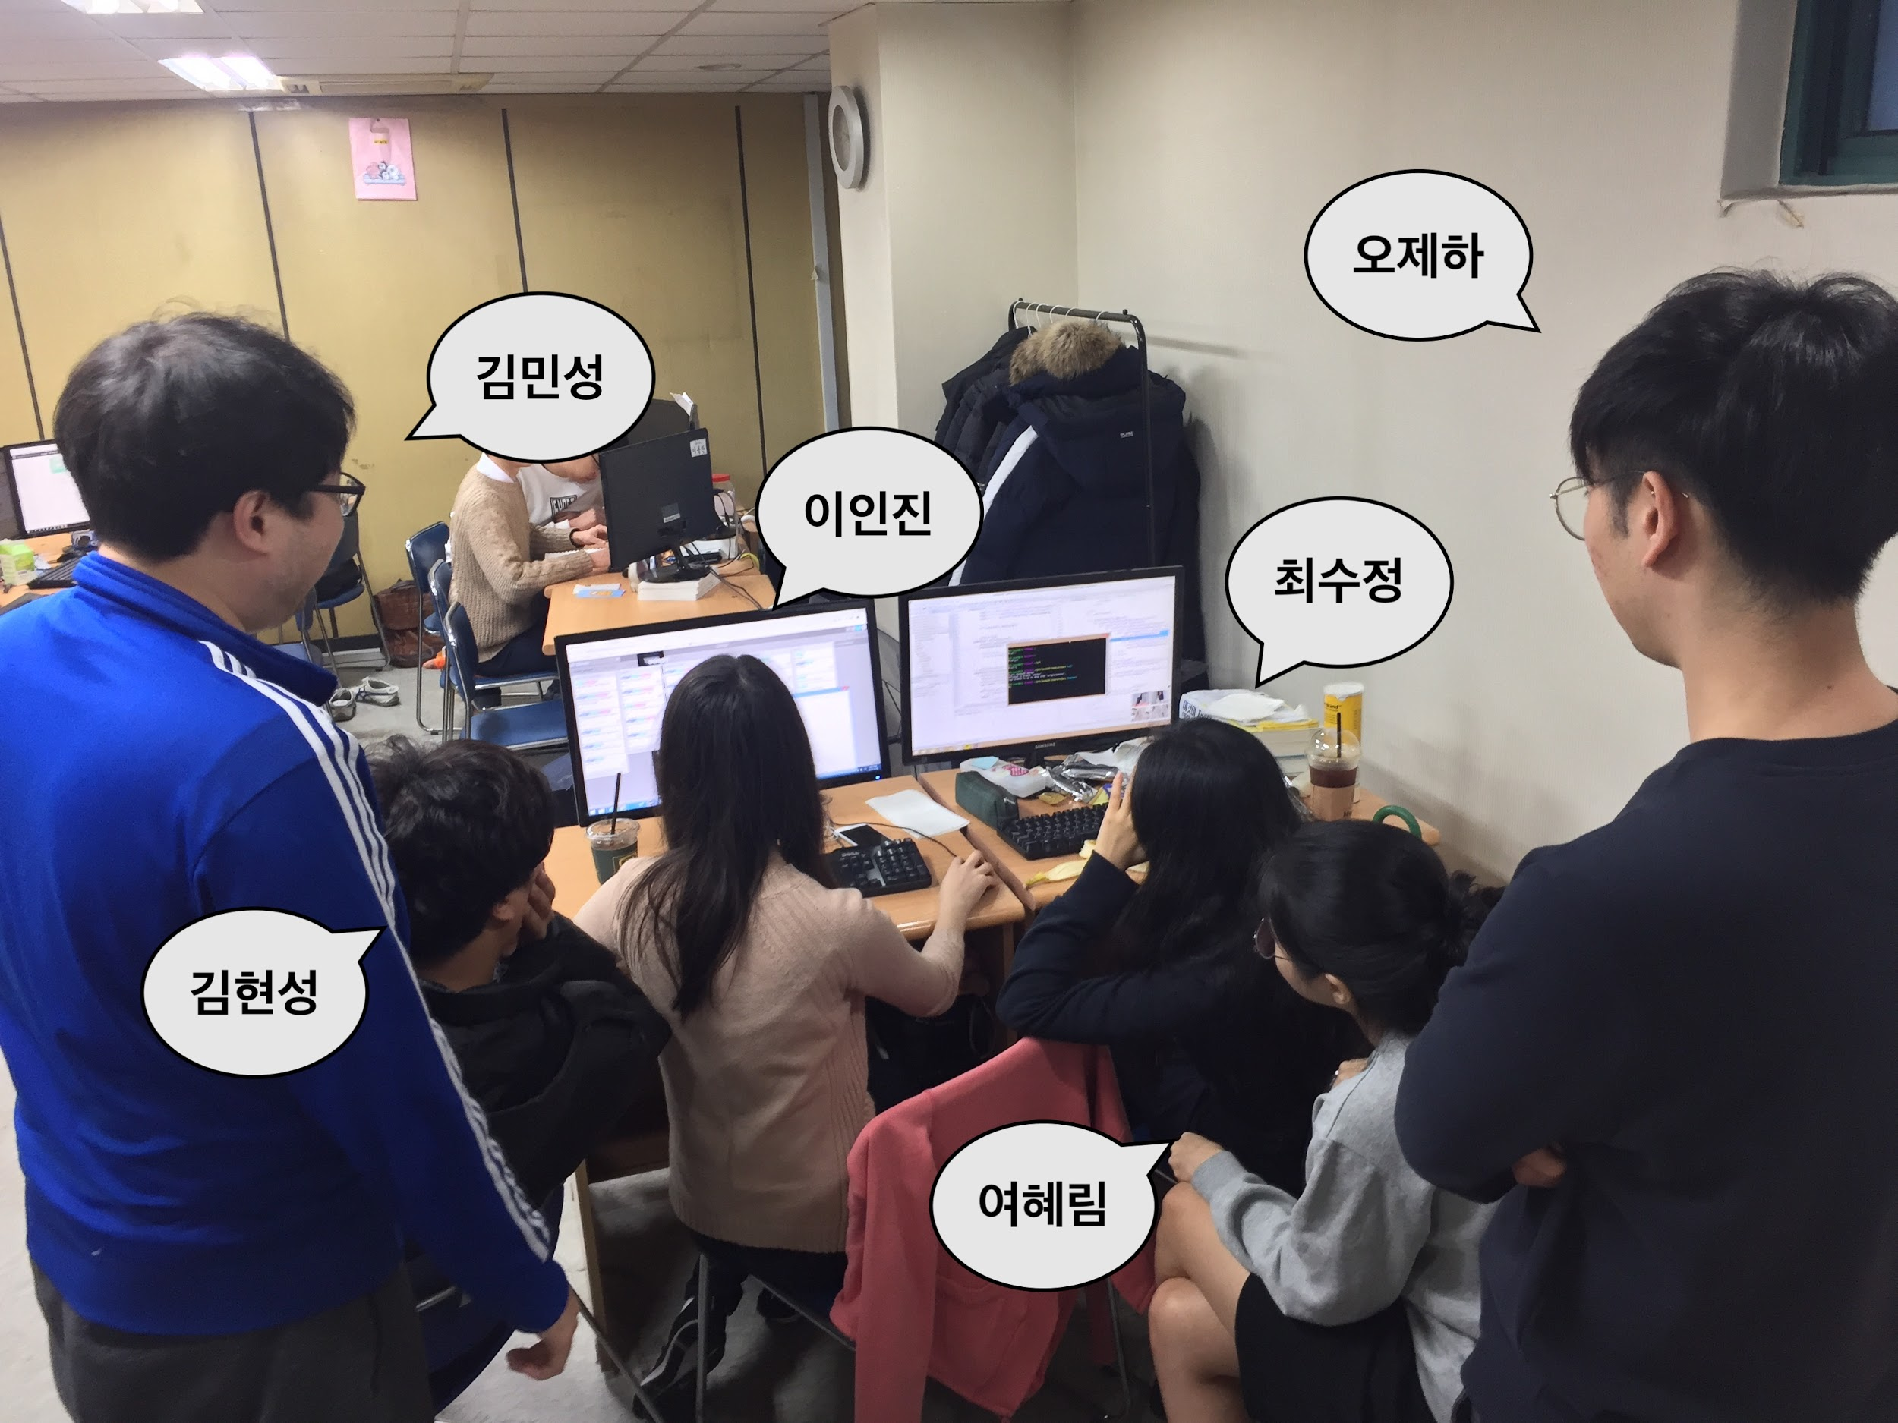
시스템 아키텍쳐
팀원 소개
05
13
Notes:
마지막으로 수줍음 많은 저희 조원들을 소개 하겠습니다.
하드 캐리어 조장 이인진과 김민성, 김현성, 오제하, 최수정, 여혜림 입니다.
(다 같이 인사)

Slide 33
시스템 아키텍쳐
시스템 아키텍쳐
시스템 아키텍쳐
05
05
12
TMDb API 사용 시나리오
Server
API KEY
Client
MovieData
Title
Genres
PosterPath
BackdropPath
ReleaseDate
RunTime
SimilarMovies
Recommendation
Database
Notes:
더 있나?

